Slide 1
Využiží strojového učení pro zpracování obrazu
Marek Hebelka
Nikola Lopušná
Jakub Meduna

Slide 2
1
Strojové učení

Slide 3
Strojové učení
Umělá inteligence
Zabývá se algoritmy a technikami, které umožňují počítačovému systému 'učit se'
Využívají se pro rozpoznávání a kompresi obrazů či akustických nebo elektrických signálů, klasifikaci či seg-mentaci dat, předvídání vývoje časových řad atd.
Rozdělují se podle způsobu učení
Strojové učení
Neuronové sítě
Hluboké účení
MH

Slide 4
Rozdělení algoritmů učení
S učitelem
Bez učitele
Zpětnovazební
Kombinace s učitelem a bez
- pro vstupní data je určen správný výstup (třída pro klasifikaci nebo hodnota pro regresi)
- ke vstupním datům není známý výstup.
- učení posilováním
- část vstupních dat je se známým výstupem, ale další data, typicky větší, jsou bez něj
MH

Slide 5
S učitelem
Trénovací data jsou zjednodušeně řečeno výroky učitele o objektu
výstupem po učení je schopnost odhadovat výstupní ohodnocení každého vstupního objektu
Přeučení – dochází k němu při malá vstupní množině dat nebo příliš vysoké komplexnosti
MH

Slide 6
Bez učitele
Na rozdíl od učení s učitelem trénovací data nemají vstupní data provázaná s cílovými proměnnými tj. schází výrok učitele.
Učení si lze představit jako kompresi vstupních dat. Např redukce na diskrétní body.
Typicky se využívá u kompetičních sítí.
MH

Slide 7
Zpětnovazební
Objektivní zpětná vazba – na základě objektivity zpětné vazby nevznikají při učení pochyby. jak naše chování ovlivnit.
Subjektivní zpětná vazba – vznikají pochyby, zda zpětná vazba má patřičný význam, důležitost či pravdivost.
Intrizitivní informace – vlastní. neboli vnitřní proprioceptivní (zrak, sluch);
Extrinzitivní informace – vnější. neboli exteroceptivní (poskytnutí zpětné vazby druhým člověkem, nebo záznamem na videu)
Pravidla jsou často stochastická(náhodná)
MH

Slide 8
Zpětnovazební model
množiny stavů prostředí
množiny možných akcí
pravidel přechodových funkcí
pravidla, která určují bezprostřední odměnu přechodu do jiného stavu
pravidla, definují cíle agenta
MH

Slide 9
Typy zpěnovazebního učení
Pasivní
Aktivní
Pevně daná strategie
Učení se strategii
MH

Slide 10
Pasivní učení
Je pevně daná strategie a učení je založeno na užitku z dosahovaných stavů a vykonávaných akcí.
Agent nezná přechodový model ani funkci.
Snaží se procházet prostředím použitím dané strategie.
V každém stavu pak získá jeho ocenění formou vlastního vjemu.
Přímý model, temporální diference, adaptivní dynamické programování
MH

Slide 11
Aktivní učení
Agent strategii učí
Zkoumá okolí a sám se rozhoduje jaké akce provede.
Průzkum prostředí, Q-učení, SARSA, Hladový agent
MH

Slide 12
Kombinace učení s učitelem a bez
Semi-supervised learning. Část vstupních dat je k dispozici i se známým výstupem, ale další data takový výstup známý nemají
Analytické algoritmy se „trénují“ na cvičné množině dat, kde jsou známé výstupy.
V první etapě takzvaného pretrainingu se automaticky identifikují atributy, jež jsou v datech obsaženy častěji.
Ve druhé etapě, kterou může realizovat například další skrytá vrstva neuronové sítě, se rozeznávají kombinace těchto atributů, které se vyskytují častěji než jiné kombinace.
MH

Slide 13
Základní druhy úloh
Klasifikace
rozděluje data do dvou nebo několika tříd (učení s učitelem)
Regrese
odhaduje číselné hodnoty výstupu podle vstupu (učení s učitelem)
Shlukování
zařazuje objekty do skupin s podobnými vlastnostmi (učení bez učitele)
MH

Slide 14
Praktické využití
Klasifikace
Např: Rozdělení obchodních zakázek do tržních segmentů na základě podobnosti.
Hledání anomálií
Netypické hodnoty mohou poukazovat na poruchy nebo jiné situace.
Počítačové vidění
Využití pro úlohy vizuálního vnímání. Rozpoznávání objektů apod.
Doporučování
Pomocí dat z předchozích období může UI poodhalit datové trendy.
MH

Slide 15
Podoblasti strojového učení
Rozhodovací stromy
Neuronové sítě
Bayesovské sítě
Boosting
Stacking
Bootstrap
Identifikují objekty popsané atributy a třídí je do různých tříd
Paralelní struktura určená pro zpracování dat
Využívá se pro určení pravděpodobnosti určitých jevů
Meta algoritmu snižující zkreslení a rozptyl. Převádí slabé studenty na silné
Technika která predikuje více uzlů sítě za účelem vytvoření nového modelu a zvýšení výkonu
Technika převzorkování (datový bod je v datech zahrnut víckrát)
MH

Slide 16
Testování přesnosti modelu
Křížová validace
Diskriminační analýza
je metoda zjišťování, jak moc bude model statistické analýzy ovlivňovat nezávislé vzorky dat.
Vstupní množina je rozdělena na podmnožiny. Jedna z podmnožin slouží jako testovací. Zbylé slouží jako množiny trénovací. Klasifikátor pomocí množin model natrénuje a na testovací množině testuje. Proces se opakuje a množiny se střídají.
Metoda, která slouží k diskriminaci (rozlišení) objektů pocházejících z konečného počtu tříd (kategorií) na základě objektů z jisté podmnožiny všech objektů.
Sestavením rozhodovacího pravidla a k následné klasifikaci (zařazení) objektů zbylých (těch mimo trénovací množinu) aplikací získaného pravidla do jiných tříd, které představují odhad skutečných tříd.
MH

Slide 17
2
Zpracování obrazu

Slide 18
Zpracování obrazu
Je v informatice libovolná forma zpracování signálu.
Vstupem je obrázek a výstupem buď opět obraz, nebo množina jeho charakteristik a parametrů.
Digitální, analogová nebo optická zpracování.
JM

Slide 19
Používané operace pro zpracování obrazu
Afinní transformace
Transformace barev
Digitální složení obrázků
Digitalizace textu, rozpoznávání obrazu
Editace obrazu
JM

Slide 20
Počítačové vidění
Zabývá se vytvářením zařízení schopných získávat informaci ze zachyceného obrazu.
Počítačové vidění je blízké studiu biologického vidění.
Využívá se mimo jiné i ke zpracování dat z lékařských vyšetření.
JM

Slide 21
Poznávání
Poznávání objektů
Identifikace
Detekce
Vyhledávání obrázku v závislosti na obsahu
Určení pózy
OCR
JM

Slide 22
Rekonstrukce scény
Zaobírá se určením přibližného 3D modelu. Z jednoho nebo více obrazů.
V nejjednodušším případě je vzniklý model množinou 3D bodů.
Sofistikované metody zvládají vytvořit kompletní 3D modely povrchu.
JM

Slide 23
Popis systému
Zisk obrazu
Pre-processing
Vybrání rysů
Detekce / segmentace
Vysokoúrovňové zpracování
JM

Slide 24
Klasifikácia obrazu pomocou CNN
Tensorflow
verejne dostupná knižnica s, ktorú pre Python vytvoril tím Google Brain
obsahuje mnoho rôznych algoritmov a modelov
rozpoznávanie/klasifikácia obrazu a spracovanie prirodzeného jazyka
Keras
vysokoúrovňové API
implementácia mnohých výkonných, ale často zložitých funkcií TensorFlow
NL

Slide 25
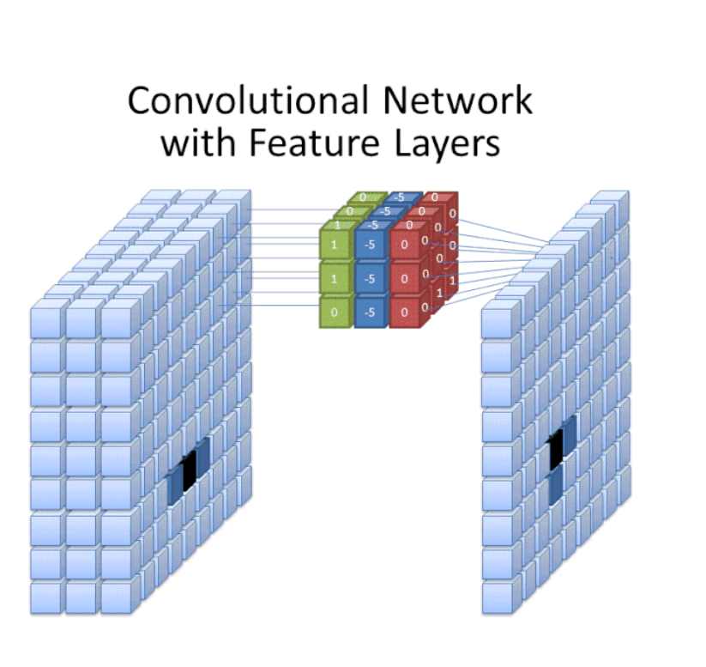
Feature extraction
Extrakcia čŕt/vlastností
Konvolučná vrstva
Hrany a body objektu -> vzory
Pomocou filtrov (3x3x3)
Feature map
NL

Slide 26
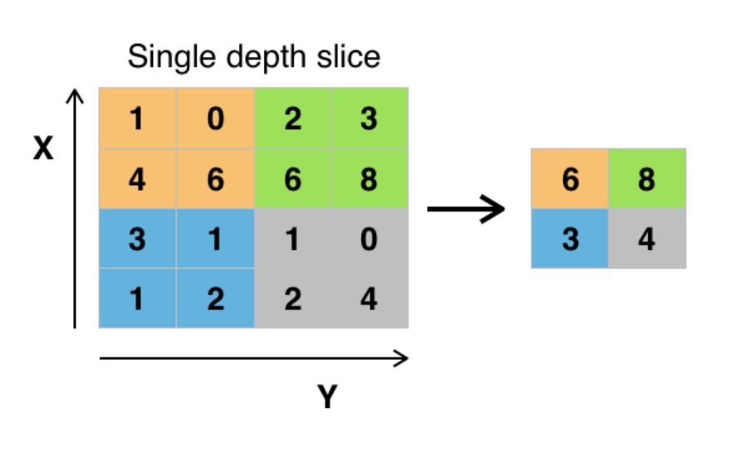
Združovacie vrstvy
Abstrahuje nepotrebné časti obrazu
Ponecháva len relevantné časti obrazu
Pozadie vs. ludia/objekty/zvieratá
Max pooling -> maximálna hodnota v
rámci jedného filtra
2x2 filter
NL

Slide 27
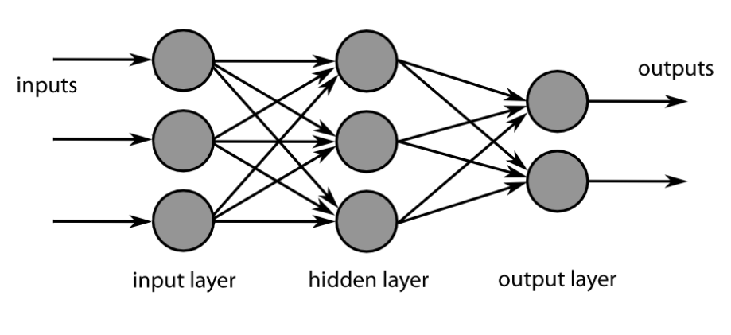
Plne prepojená vrstva
Husto spojené vrstvy (ANN)
Analýza vstupných vlastností/čŕt -> atribúty, ktoré pomáhajú při klasifikácií
Kolekcie neurónov
Ak sa v kolekcii aktivuje dostatok neurónov, jedná sa o daný objekt/vlastnosť objektu
Posledná vrstva obsahuje jednotlivé pravdepodobnosti kategórií
NL

Slide 28
Učenie CNN
Príprava dát
Vytvorenie modelu
Trénovanie modelu
Ohodnotenie modelu
https://www.youtube.com/watch?v=pj9-rr1wDhM&ab_channel=Futurology%E2%80%94AnOptimisticFuture
NL

Slide 29
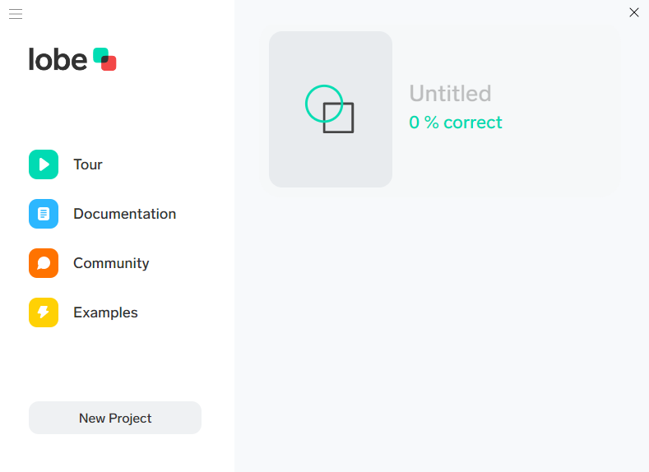
LOBE.AI
Open source machine learning program pro rozpoznávání obrazu.
JM

Slide 30
LOBE.AI
Pracuje na principu učení s učitelem.
Na vstupu si uživatel vytvoří kategorie, které bude chtít klasifikovat.
K daným kategoriím přiřadí trénovací data(obrázky).
Po přiřazení se spustí trénování. Po natrénování nám program procentuálně udá, jak moc je daná kategorie natrénovaná.
V současné dobře zvládá program pouze Image classification, v budoucnu by měl zvládat, ještě Object detection a Data classification.
JM

Slide 31
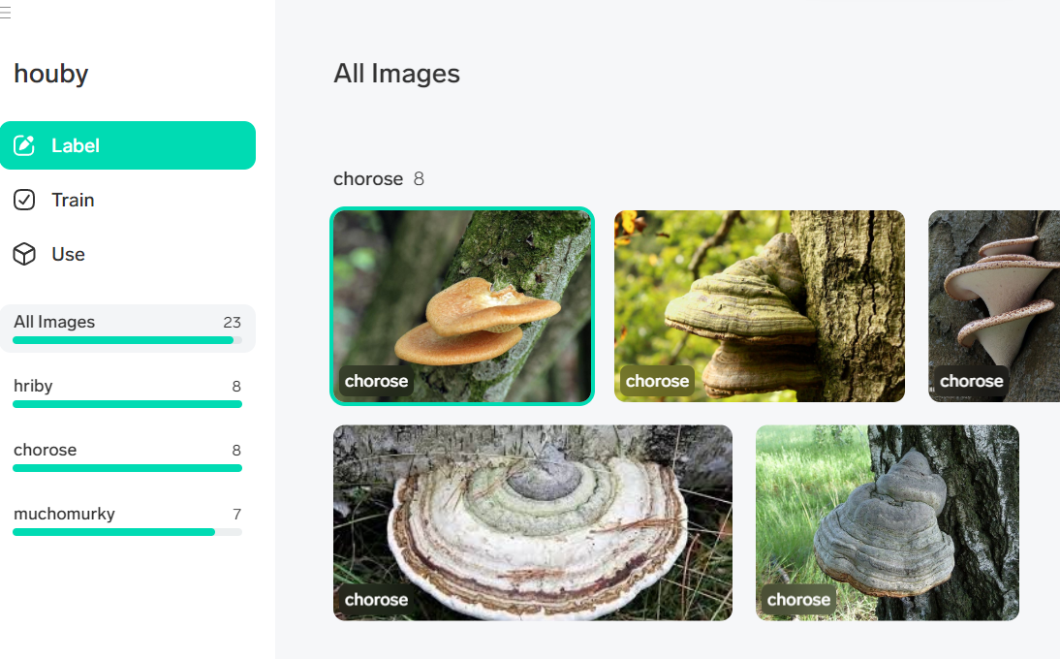
JM

Slide 32
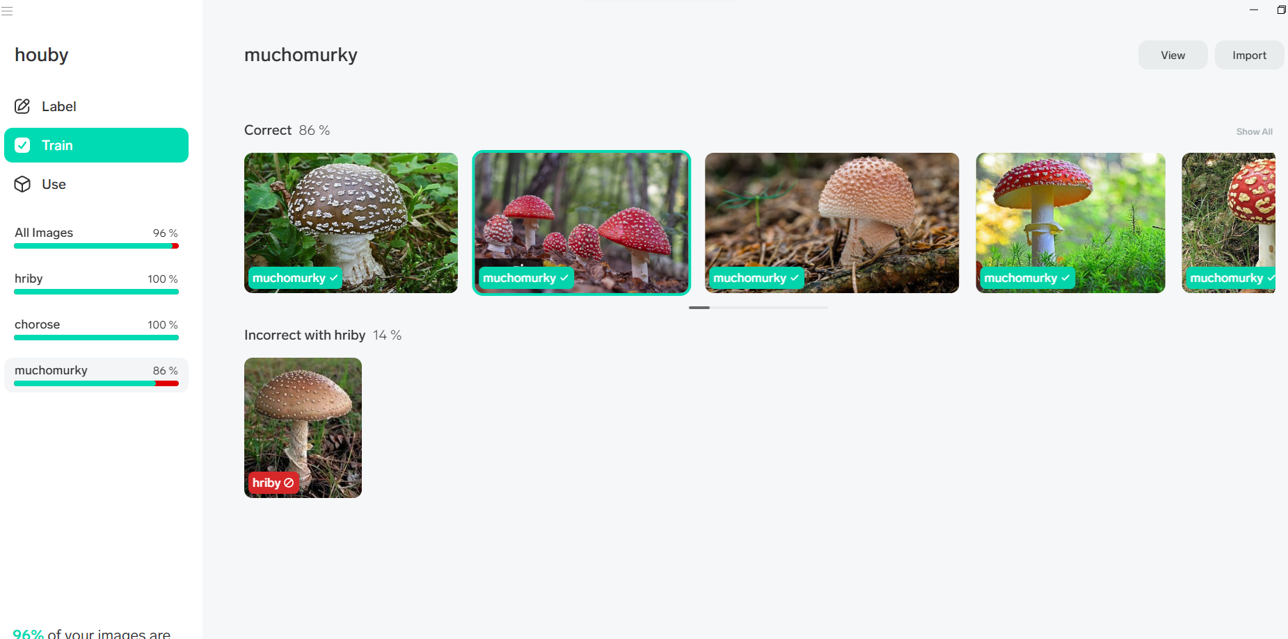
JM

Slide 33
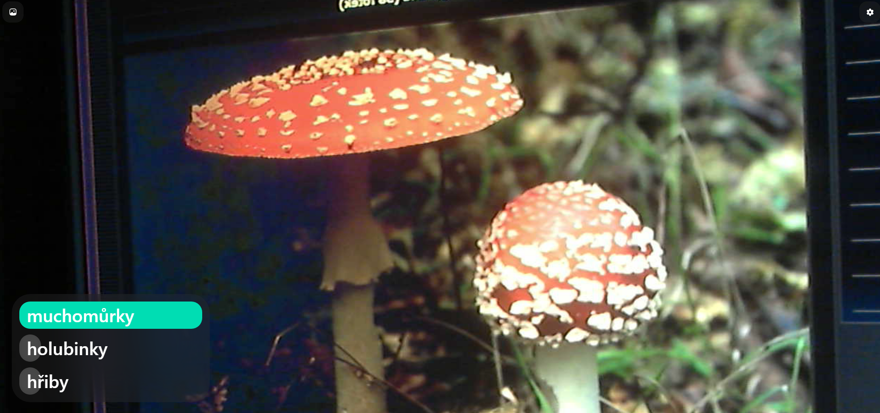
JM

Slide 34
Možnosti využití LOBE.AI
Integrace: Power Platform (AI builder) Lobe Connect (local model)
Typy projekty: Webová aplikace, iOS a Android aplikace, REST server
Možnosti exportu: TensorFlow, TensorFlow.js, ONNX
Lobe-python toolset, Web-bootstrap, flask server
JM

Slide 35
Příklad Tensorflow.js
https://akela.mendelu.cz/~xmeduna/houby_app/
JM

Slide 36
Konec prezentace
Děkujeme za pozornost.

